Slide 1
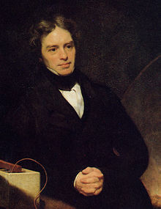
ЯВЛЕНИЕ ЭЛЕКТРОМАГНИТНОЙ ИНДУКЦИИ открыто Майклом Фарадеем 29 августа 1831 года

Slide 2
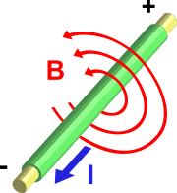
Установленный факт:
магнитное поле – особый вид материи
магнитное поле
порождается
электрическим током

Slide 3
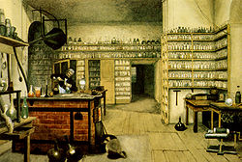
Возможно ли обратное явление?
Может ли магнитное поле «создать» электрический ток?

Slide 4
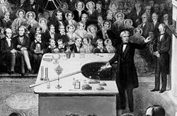
1822 год… Майкл Фарадей ставит задачу:
ПРЕВРАТИТЬ
МАГНЕТИЗМ
В
ЭЛЕКТРИЧЕСТВО

Slide 5
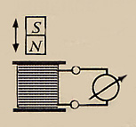
Решением той же задачи были заняты и другие ученые того времени
Почти одновременно с Майклом Фарадеем получить электрический ток в катушке с помощью магнита пытался швейцарский физик Жан Даниэль Колладон

Slide 6
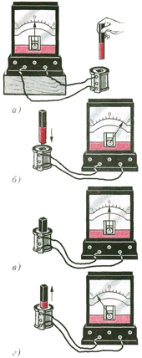
Совершим путешествие в те далекие времена и воспроизведем опыты Колладона
Открытие не было сделано
Судьба оказалась благосклонна к Майклу Фарадею

Slide 7
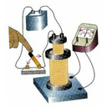
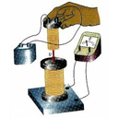
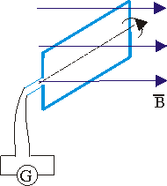
ФАРАДЕЙ ПРЕДЛОЖИЛ И ДРУГИЕ РАЗНОВИДНОСТИ ОПЫТА:
Замыкание (размыкание) цепи катушки с током
Регулирование реостатом силы тока в цепи катушки
Внесение (извлечение) катушки с током из катушки, замкнутой на гальванометр
Вращение замкнутого контура в магнитном поле

Slide 8
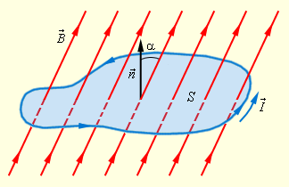
Что же объединяет все эти опыты? Что можно сказать о магнитном потоке, как числе линий магнитной индукции, пронизывающих поверхность, ограниченную контуром?
При внесении (изъятии) магнита?
При замыкании (размыкании) цепи?
При изменении силы тока реостатом?
При внесении (изъятии) катушки с током?
При вращении контура в магнитном поле?
изменяется

Slide 9
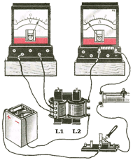
ВЫВОД:
Во всех рассмотренных случаях
изменяется магнитный поток
через поверхность, ограниченную контуром
В цепи катушки гальванометра появляется индукционный ток

Slide 10
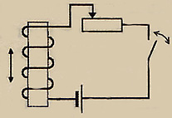
ЯВЛЕНИЕ ЭЛЕКТРОМАГНИТНОЙ ИНДУКЦИИ
Заключается в возникновении электрического тока в замкнутом контуре при
любом изменении магнитного потока через поверхность, ограниченную этим контуром
Отличие полученного тока от известного нам ранее заключается в том, что для его получения
не нужен источник тока

Slide 11
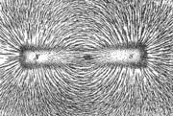
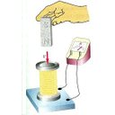
29 августа 1831 года
Майклом Фарадеем открыто явление электромагнитной индукции
Ему удалось превратить магнетизм в электричество

